Slide 1
МБДОУ д/с «Ягодка» п. Сосенки
Группа «Малинка»

Slide 2
Акция
«Дети цветы жизни»

Slide 3
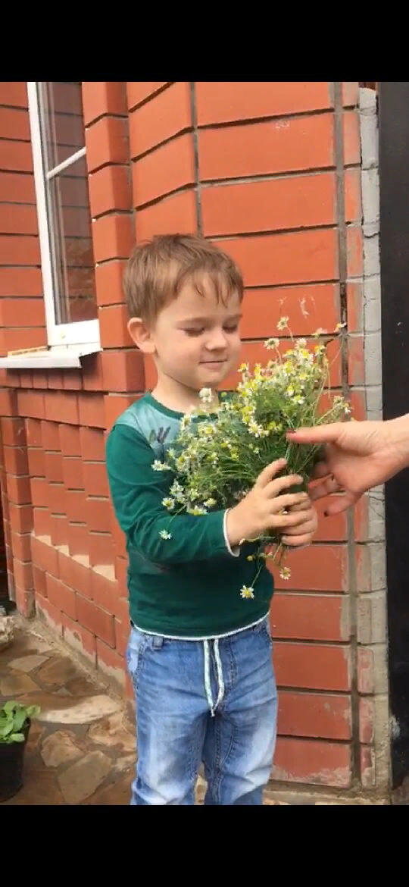

Slide 4
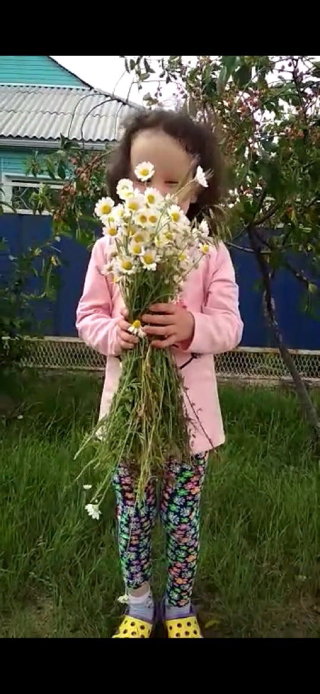

Slide 5
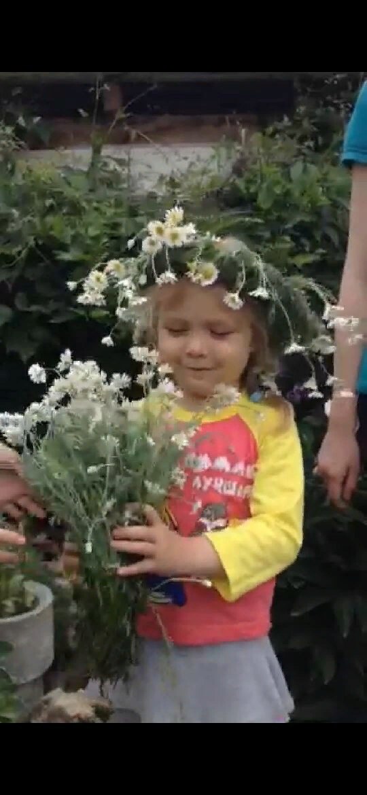

Slide 6
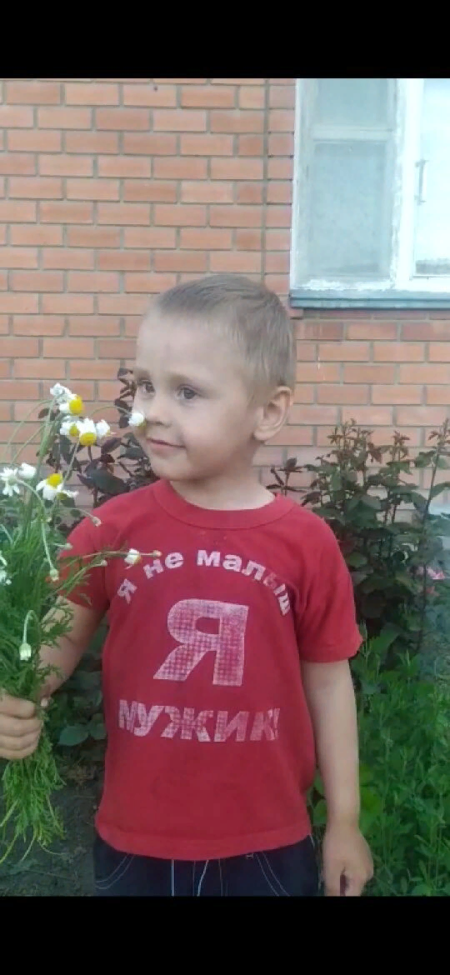

Slide 7
МЫ рисуем, играем, радуемся…

Slide 8
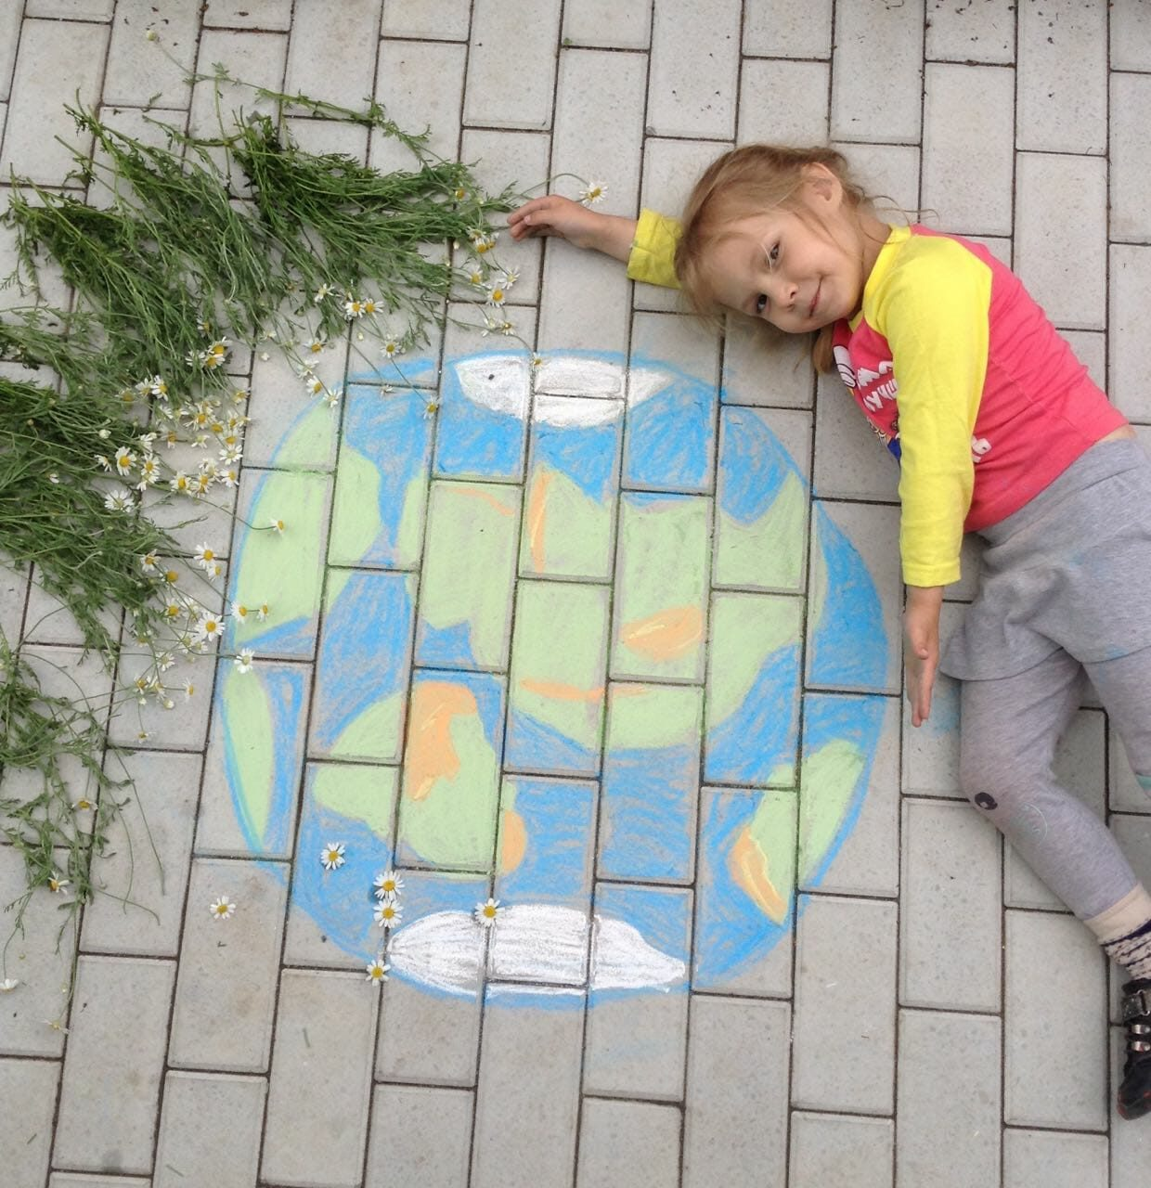

Slide 9
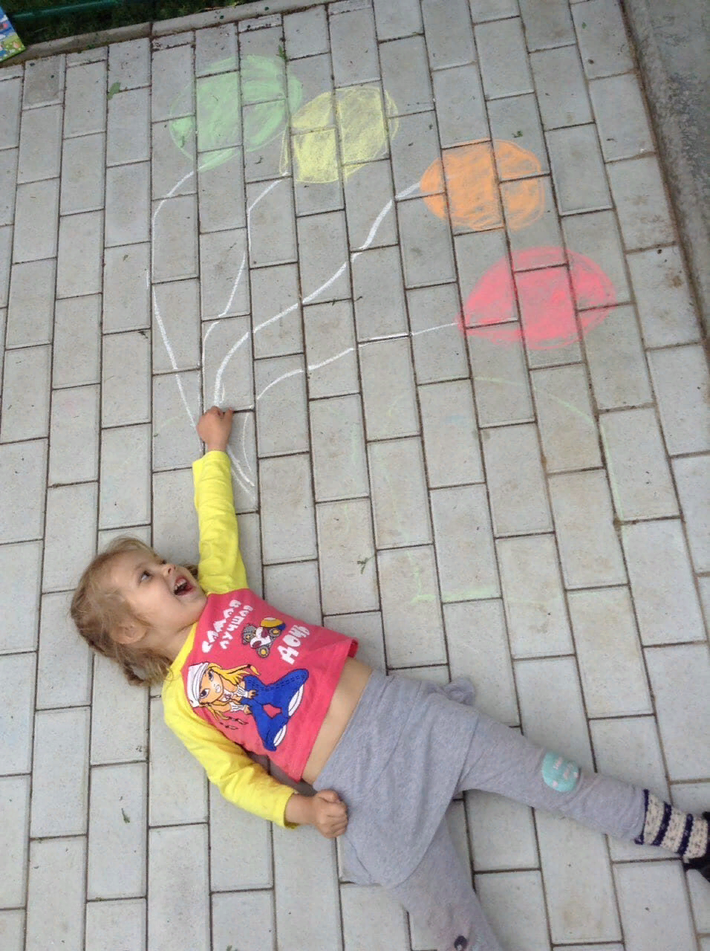

Slide 10
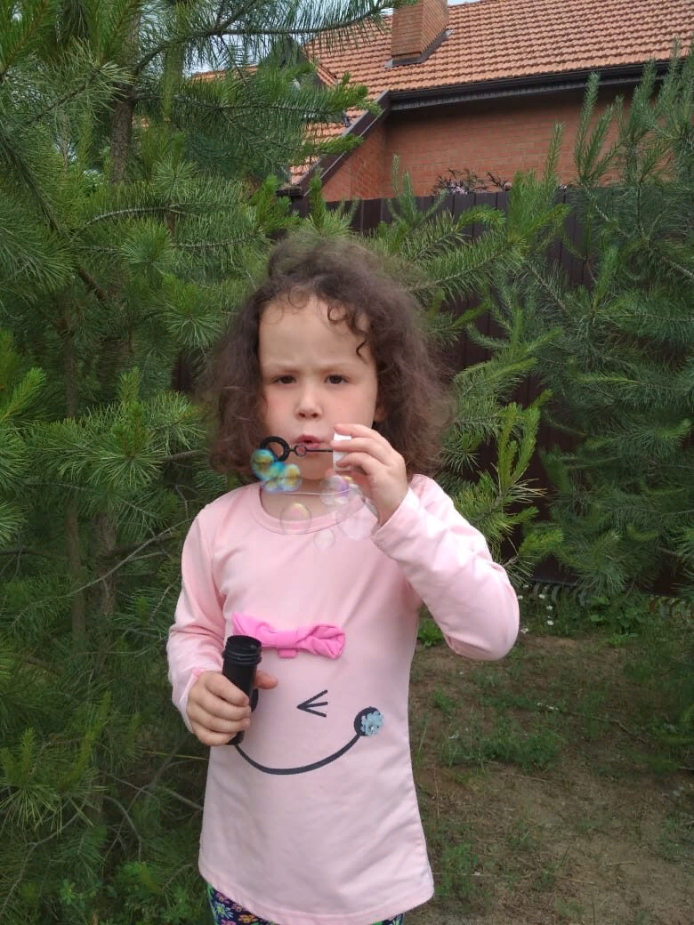

Slide 11
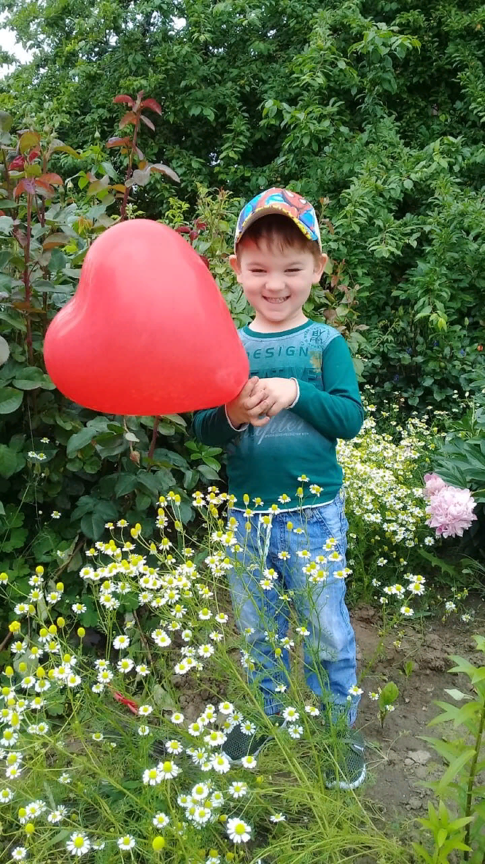

Slide 12
Консультация

Slide 15
Спасибо за
внимание!

